Slide 1
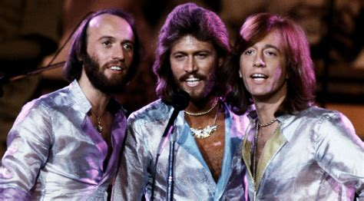
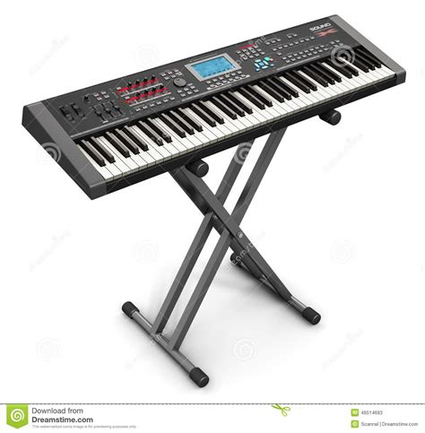
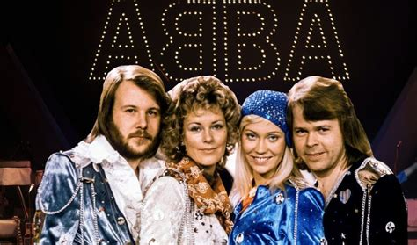
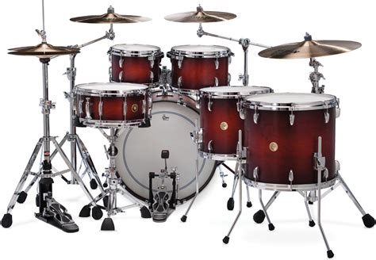
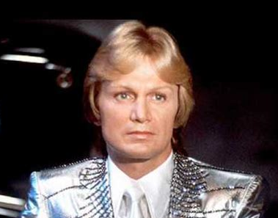
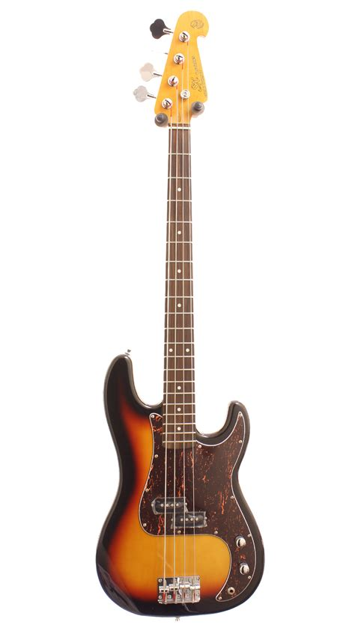
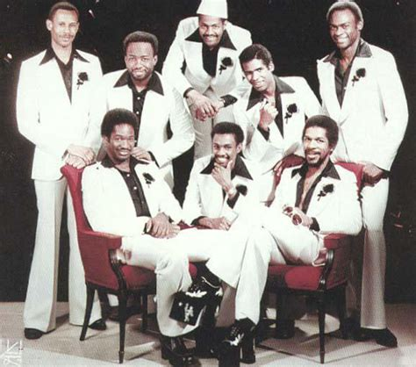
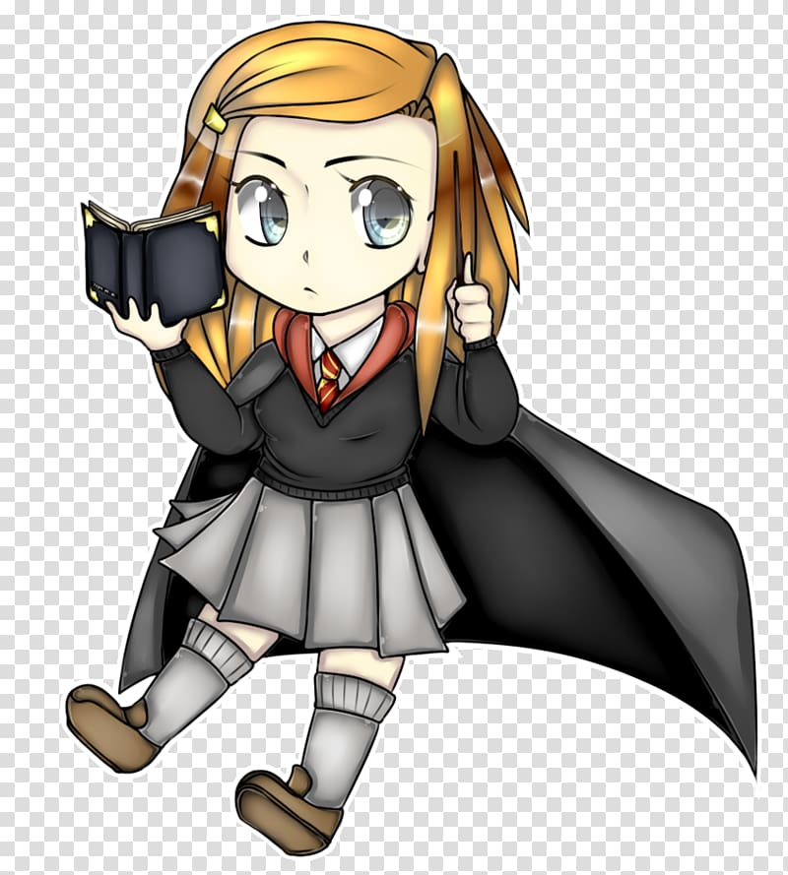
Le disco
Mon ressenti
Ce style musical est apparu aux États-Unis au milieu des années 1970.
Issus des genres funk, soul et pop, le disco est particulièrement populaire pendant les années 1970.
Le disco est un style musical et une danse. Le terme dérive du mot en français « discothèque ».
Le disco est à l'origine une musique de danse, il privilégie donc le rythme et l'orchestration sur le texte et la mélodie.
Le disco émerge en tant que réponse à la domination de la scène rock.
Les instruments que l’on utilise le plus dans le disco
Quelques artistes connus
Les Bee Gees
Les Bee Gees est un groupe anglais, formé par trois des frères Gibb : Barry et les jumeaux Robin et Maurice, et d'un guitariste et deux batteurs australiens, Vince Melouney, Colin Petersen et Geoff Brigford.
La vague disco de 1975 à 1979 correspond à l'explosion médiatique du trio.
Ils atteignent pendant cette période, le paroxysme de leur succès grâce à la bande originale du film Saturday Night Fever.
ABBA
Dancing Queen
Claude François
Je vais à Rio
Kool & The Gang
Le synthétiseur est un instrument de musique ___________
Get down on it
Night Fever
Stayin’ Alive

